Slide 1
«Практические аспекты работы с кризисными состояниями. Экспертное мнение специалистов Республиканского центра психологической помощи»
Педагог-психолог Республиканского
центра психологической помощи
Генцелева Наталья Михайловна

Slide 2
Кризисное состояние личности
Кризисное состояние личности – это острое или пролонгированное психоэмоциональное нарушение, вызванное внешними (травмы, потери) или внутренними (возрастными, экзистенциальные) угрозами, при котором привычные способы адаптации не работают. Оно сопровождается дезорганизацией поведения, апатией, агрессией или поиском новых смыслов, требуя преодоления для сохранения ментального здоровья.

Slide 3
Кризисное состояние личности
Ключевые признаки кризисного состояния:
Эмоциональные: высокая тревога, агрессия, чувство
вины, апатия, безнадежность, чувство одиночества.
Когнитивные (мыслительные): трудности с
концентрацией, спутанность мыслей, снижение
способности принимать решения, навязчивые мысли.
Поведенческие: изоляция от окружающих, нарушение сна и аппетита, снижение работоспособности, импульсивные действия.
Физические (соматические): хроническая усталость, головные боли, психосоматические проявления.

Slide 4
Кризисное состояние личности
Типы и причины кризисов:
Ситуационные (стрессовые) кризисы: вызваны внезапными тяжелыми событиями — смерть близкого, разлука со значимыми людьми, смена школы, места жительства, катастрофы, насилие.
Возрастные кризисы: связаны с переходом на новый этап жизни (подростковый).
Экзистенциальные кризисы: вопросы о смысле жизни, одиночестве, свободе и т.д.

Slide 5
Индикаторы кризисного состояния у несовершеннолетних
Младший школьник (7–10 лет):
⦁ Эмоциональные: Частый плач, необъяснимые страхи, раздражительность или апатия.
⦁ Поведенческие: Регресс (энурез, сосание пальца), агрессия к сверстникам, отказ от игр/учёбы.
⦁ Физические: Бессонница, потеря аппетита, жалобы на боли (голова/живот).
⦁ Учебные: Падение успеваемости, страх ходить в школу.
Подросток (11–15 лет):
⦁ Эмоциональные: Сильная тревога, вспышки гнева или эмоциональная пустота, депрессия.
⦁ Поведенческие: Изоляция, прогулы уроков, конфликты, рискованное поведение (алкоголь, драки).
⦁ Физические: Нарушения сна/аппетита, усталость, самоповреждения.
⦁ Учебные: Полная потеря мотивации, агрессия к учителям.

Slide 6
ПРИЗНАКИ ДЕПРЕССИИ
ЭМОЦИИ
угнетенное и подавленное настроение;
чувство вины и недовольство собой;
сниженная способность радоваться и получать удовольствие;
тревога и раздражительность.
МЫШЛЕНИЕ
негативное оценивание себя;
негативное оценивание мира;
негативное оценивание будущего;
снижена концентрация внимания;
заторможенность мышления.
ФИЗИОЛОГИЯ
нарушения сна, ранние пробуждения;
снижение или повышение аппетита и веса;
снижение сексуального влечения;
повышенная утомляемость;
непонятные боли.
ПОВЕДЕНИЕ
трудно куда-то выходить или что-то делать;
снижение интереса к людям и развлечениям;
снижение двигательной активности вплоть до ступора.
Продолжительность не менее 2 недель - ДЕПРЕССИЯ

Slide 7
Правила беседы при угрозе самоповреждения (острое состояние) в текущем моменте
1. Оценить риск: Спроси прямо: "Ты думаешь о причинении вреда себе прямо сейчас? Есть предметы/план?"
2. Слушать: Дай высказаться. "Расскажи, что происходит. Я здесь."
3. Эмпатия: Валидируй: "Я вижу, как тебе больно. Твои чувства важны."
4. Убрать опасность: Осмотреть пространство, уберать острые предметы. Не оставлять одного!
5. Действовать: Позвонить в скорую помощь или психологу. ОБЯЗАТЕЛЬНО ПОСЕТИТЬ ВРАЧА (ПСИХИАТРА).
Длительность: 5–10 мин, затем помощь. Документировать.
Чего КАТЕГОРИЧЕСКИ нельзя:
❌ Минимизировать: "Не преувеличивай, это ерунда."
❌ Обвинять/стыдить: "Как ты мог? Что подумают люди?"
❌ Давать советы: "Просто подумай о других."
❌ Обещать тайну: Если риск жизни — сообщи специалистам.
❌ Спрашивать "почему": Сначала стабилизируй, не копать в причины.
❌ Оставлять одного или "дать остыть".
❌ Паниковать/кричать: Сохраняй спокойствие.

Slide 8
Стабилизация кризисного состояния в текущем моменте
Используйте один или несколько способов :
попить воды, стабилизировать дыхание;
рассказать историю, не связанную с ситуацией;
переключиться на внешние предметы, сильно зажать кулак и отпустить;
сконцентрироваться на своем теле и определить, где «находится» кризисная эмоция сейчас

Slide 9
Общие принципы работы с несовершеннолетним в кризисном состоянии:
При работе с кризисным эмоциональным состоянием н/л обязательно уделить внимание установлению контакта;
Демонстрировать н/л свое спокойствие, не проявлять ярких эмоций;
Говорить короткими фразами, уверенно. Сократить свою речевую активность, снизить громкость речи, темп;
Внимательно слушать н/л. Здесь важна поддержка, внимание, выслушивание, заинтересованность;
Не употреблять фразы: «Так нельзя», «Возьми себя в руки», «Успокойся!»

Slide 10
Общие принципы работы с несовершеннолетним в кризисном состоянии:
Отразить эмоциональное состояние подростка:
«В твоих словах я почувствовал, услышал тревогу (злость, недоверие, беспокойство, волнение и т.п.)
Оказать эмоциональную поддержку:
«Я понимаю, как тебе сейчас плохо…»;
«Я сожалею, что такое с тобой произошло».
«Я сочувствую тебе…»;
«Мне грустно от того, что с тобой так поступили…»;
«Я разделяю твою озабоченность по поводу…»;
«Я ценю твое мужество и попытки справиться с этим…»
Стабилизировать эмоциональное состояние подростка:
Используйте техники заземления (5-4-3-2-1), переключение внимания на себя с окружающего;
Дыхательные техники («Цветное дыхание», «Дыхание в бумажный пакет», «Ныряльщик»);
Визуализация возможного позитивного исхода

Slide 11

Техники для стабилизации эмоционального состояния
Способ 1 – Упражнение «Алфавит» (подходит для детей в ЧС).
Инструкция для подростка: Выбери любую букву алфавита и постарайся отыскать вокруг себя как можно больше предметов, которые с нее начинаются. Сфокусируйся на них, рассмотри и назови их. Мозг воспримет эту информацию, как контроль над ситуацией. Ты постепенно начнешь успокаиваться и приходить в себя.
После стрессовой ситуации такая «игра» поможет переключить внимание.
Способ 2 – Техника «Заземление 5-4-3-2-1».
Инструкция для подростка: Нужно найти вокруг себя:
- пять вещей, которые ты можешь увидеть;
- четыре вещи, которые ты можешь потрогать;
- три звука, которые ты слышишь;
- два запаха, которые чувствуешь;
- один предмет, который можешь попробовать на вкус.
Эта техника работает за счет возврата в настоящий момент, в «здесь и сейчас», она помогает перевести внимание на вещи, которые находятся рядом.
Способ 3 – Регуляция дыхания.
Инструкция для подростка: Эта техника является наиболее действенной и эффективной. При приступе паники дыхание учащается и становится неглубоким, неровным. Контроль дыхания нормализует сердечный ритм, снижает кровяное давление.
Итак, для начала сосредоточься на своем дыхании. Не пытайся пока ничего менять, просто сконцентрируйся на процессе дыхания. Если ум, по своему обыкновению, начнет «блуждать» и отвлекаться мягко, но настойчиво верни внимание к дыханию.
Сядь удобнее, сделай глубокий вдох и задержи воздух в легких на максимально возможное время. Это приведет к уравновешиванию содержания кислорода и диоксида углерода в легких и избавит тебя от удушья.
Затем перейди к дыханию диафрагмой, то есть делай медленные
Техники для стабилизации эмоционального состояния
глубокие вдохи, а выдыхай еще медленнее (прием 7/11).
Давай потренируем диафрагмальное дыхание. Удобно расположись на стуле, согни ноги в коленях, расслабь плечи и
шею, положи одну руку на грудь, а вторую чуть ниже грудной
клетки. Сделай медленный вдох через нос, считая мысленно до 7. Вдох нужно сделать так, чтобы расширился твой желудок, а грудная клетка осталась неподвижной. Медленно выдохни, мысленно считая до 11, напрягая мышцы живота, при этом грудь должна оставаться неподвижной. При дыхании твоя рука, лежащая ниже грудной клетки, должна двигаться, а рука, лежащая на груди, должна остаться неподвижной.
Закрепить регуляцию дыхания можно техникой «5-2-5». Сделай вдох в течение 5 секунд. Затем задержи дыхание на 2 секунды, потом сделай выдох в течение 5 секунд. Повтори описанный цикл 5 раз.
Способ 4 – Техника «Ныряльщик».
Инструкция для подростка: Набрать в тазик холодной воды, задержать дыхание и окунуть лицо. 30 секунд подержать. Также можно несколько раз умыться холодной водой или приложить лед к щекам (сделать самому себе криомассаж). Это запускает «рефлекс ныряльщика», активизируется парасимпатическая нервная система, замедляется сердцебиение и дыхание, человек успокаивается.
Способ 5 – Техника «Цветное дыхание».
Инструкция для подростка: Выбери цвет, который представляет эмоции спокойствия, счастья и благополучия, которые ты хочешь испытать (можно ознакомить его с психологическими характеристиками каждого цвета или в качестве альтернативы - позволить ему следовать за своим инстинктом). Выбрав цвет, представь, что он полностью окружает тебя, и почувствуй, как с каждым вдохом он проникает через твои ноздри, омывая тебя изнутри и пропитывая приятными ощущениями. На выдохе представь другой цвет, представляющий твои страхи, тревоги и беспокойства, и визуализируй, как он покидает твое тело.

Slide 12
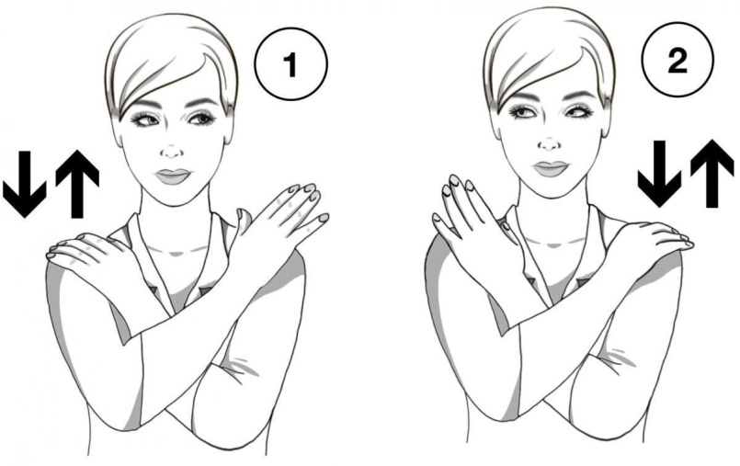
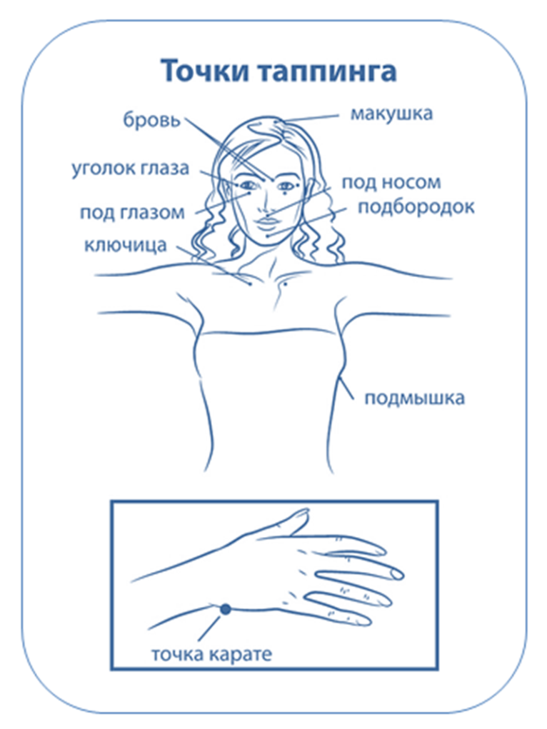
Техники для снижения психоэмоционального напряжения
Предложите подростку совместно сделать дыхательную гимнастику.
Инструкция для подростка:
1. Встань. Сделай медленный вдох, почувствуй, как воздух заполняет сначала грудную клетку, потом живот. Выдыхай в обратном порядке — сначала нижние отделы легких, потом верхние. Сделай паузу в 1-2 сек. Повтори упражнение еще 1 раз.
Важно дышать медленно, иначе от переизбытка кислорода может закружиться голова.
2. Продолжай глубоко и медленно дышать. При этом на каждом выдохе постарайтесь почувствовать расслабление. Расслабь руки, плечи, спину. Почувствуй их тяжесть. Концентрируйся на дыхании, представь, что выдыхаешь свое напряжение. Сделай
3-4 вдоха-выдоха.
3. Некоторое время (примерно 1-2 минуты) дыши нормально.
4. Снова начинай медленно дышать. Вдыхай теперь через нос, а выдыхай через рот, сложив губы трубочкой.
При выдохе представь, что осторожно дуешь на свечку, стараясь не погасить пламя. Старайся сохранять состояние расслабленности. Повтори упражнение 3-4 раза.
5. Дыши как обычно.
Техника «Объятие бабочки» (билатеральная стимуляция).
Инструкция для подростка: Скрести руки на груди так, чтобы правая кисть легла на левое плечо, а левая — на правое. Размышляя над неприятной ситуацией начни медленные поочерёдные постукивания кистями по плечам сверху. Вскоре ты заметишь, что острота переживания ситуации снизиться.
Техника «Cмывание водой» с визуализацией. Представь неприятную ситуацию образно изображенную краской на стене или на стекле. Далее представь, что ты берешь шланг и направляешь струю воды на изображение. Рисунок блекнет и начинает стекать, постепенно на его месте остается чистая поверхность. Также можно представить негативное убеждение и воспоминания о конкретном случае, разговоре записанными мелом на доске. Представь, что ты берешь тряпку или губку и стираешь эти слова, доска остается чистой.
Техники для снижения психоэмоционального напряжения

Slide 13
Общие принципы работы с несовершеннолетним в кризисном состоянии:
Вопросы для оценки суицидального риска:
Появляется ли у тебя чувство, что никому до тебя нет дела?
Появляются ли у тебя мысли, что жить дальше не стоит?
Возникает ли у тебя желание совершить самоубийство?
Что тебя удерживает в жизни?

Slide 14
Общие принципы работы консультанта с несовершеннолетним в кризисном состоянии
Помощь в осознании и принятии своего состояния:
«Что тебя беспокоит больше всего в этой ситуации?»;
«Ты ощущаешь, что не в силах справиться со сложившейся ситуацией?»;
«Возможно, тебе кажется, что выхода из этой ситуации не существует»;
«Иногда человеку необходимо время, чтобы разобраться в собственном отношении к жизненной ситуации»;
«Что произойдет, если тебе удастся преодолеть свое эмоциональное состояние и справиться с ситуацией (назвать ситуацию)?»;
«Что тебе могло бы помочь справиться с этим состоянием?».

Slide 15
Общие принципы работы с несовершеннолетним в кризисном состоянии
Актуализировать ресурсы подростка:
«Ты достаточно полно рассказал мне о ситуации, давай вместе подумаем, что можно предпринять, чтобы найти нужное решение?»;
«Чтобы настроиться на решение ситуации, необходимо найти ресурсы. Наверняка ты наделен многими способностями, некоторые из которых тебе сейчас нужно осознать и принять как способ разрешения ситуации»;
«Что помогало тебе справляться с трудными ситуациями раньше?»;
«Может быть у тебя есть идеи, как изменить ситуацию?»;
«Ты не одинок в такой ситуации (назвать ситуацию). В ней может оказаться любой человек. И я уверена, что ты сможешь с ней справиться»;
«Не во всех жизненных бедах удается воспользоваться своими сильными сторонами. Возможно, ты можешь рассчитывать на чью-то помощь?»;
«В твоем окружении есть люди, которые могут оказать тебе поддержку, например, ты можешь им выговориться, выслушать совет?».

Slide 16
О ВАЖНОСТИ ТЕРАПЕВТИЧЕСКИХ ОТНОШЕНИЙ
Самый важный инструмент в психотерапии или консультировании клиентов, переживших травматический опыт или стрессовые ситуации – построение надежных отношений.
Важно чтобы клиент «протестировал» психотерапевта или консультанта, насколько он сможет выдержать ситуацию, в состоянии ли стать свидетелем перенесенного клиентом страдания.
Пережившие травму люди часто полагают, что случившееся с ними настолько ужасно, что никто другой не способен даже выслушать их.

Slide 17

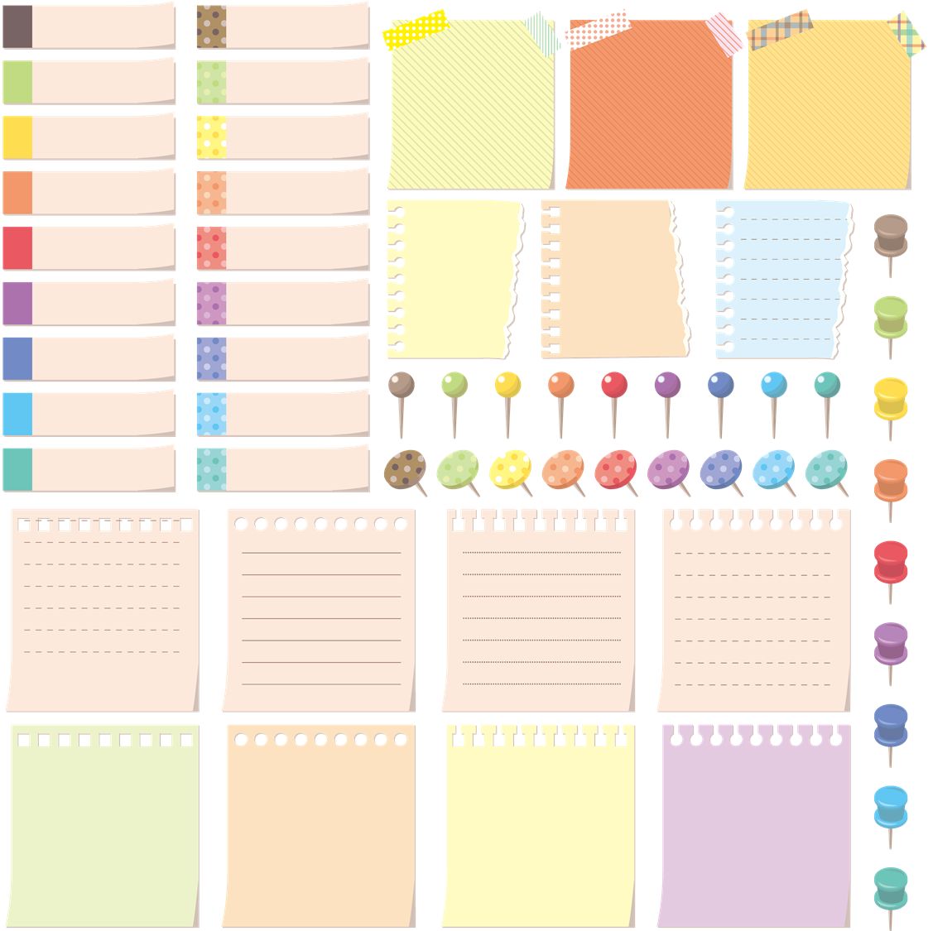






КОМПОНЕНТЫ ТЕРАПЕВТИЧЕСКИХ ОТНОШЕНИЙ
Эмоциональная
безопасность
и доверие
Эмпатия
Способность
слышать
потребности
клиента
Толерантность
к дистрессу
Принятие
личности
клиента
Открытость,
осознанность
и самопознание

Slide 18
РЕАКЦИИ ПСИХОЛОГА, осложняющие консультирование подростка в кризисном состоянии
ПАНИКА «Я не в силах чем-либо помочь»
ГНЕВ «Неужели он (она) не понимает какую боль может принести своим близким?»
ВНУТРЕННИЙ КОНФЛИКТ «Если человек чего-то хочет, вряд ли кто-то вправе остановить его»
ФРУСТРАЦИЯ «Еще один разговор, которого я не желал бы»
ОТРЕЧЕНИЕ «В такой ситуации я вёл бы себя так же»
БЕЗВЫХОДНОСТЬ «Эта ситуация безнадежна: как я могу заставить ее (его) желать жить?»
ОБИДА «Его (её) намерения не выглядят серьезными, наверное, он (она) манипулирует, использует меня»

Slide 19
Родители и дети скрывают факт самоповреждения, обращаясь к частным специалистам, т.к. опасаются проведения социального расследования.
Что делать?
Справочно: Частнопрактикующие специалисты также работают в соответствии с Законом об оказании психологической помощи и несут ответственность.

Slide 20
Возможности использования ресурса Республиканского центра психологической помощи субъектами образовательных отношений
Методические рекомендации по организации в учреждении образования работы по профилактике суицидального поведения обучающихся
Третичная профилактика. Индивидуальная (групповая) психологическая коррекция.
«…В случае когда педагог-психолог сталкивается с ситуациями, когда требуется дополнительная поддержка и экспертное руководство. Необходимо обратиться за супервизией в Республиканский центр психологической помощи (https://rcpp.by/o-centre/), областные (районные, городские) социально- педагогические центры.

Slide 21
Методические рекомендации по организации в учреждении образования работы по профилактике суицидального поведения обучающихся
Основания (признаки), которые указывают на необходимость обратится к супервизору:
1. Сложные клинические случаи (когда педагог-психолог сталкивается с клиентами, у которых сложные и запутанные проблемы, которые вызывают затруднения в работе).
2. Этические вопросы (если возникают этические дилеммы или непонимание вопросов конфиденциальности и этики).
3. Профессиональное выгорание (педагог-психолог, работая с клиентами, сталкивается с тяжелыми эмоциональными и психологическими нагрузками).
4. Объективная оценка (супервизор предоставляет внешний и объективный взгляд на работу педагога-психолога, что может помочь выявить слепые пятна и новые способы подхода к клиентам).
5. Неуверенность (если педагог-психолог чувствует сомнения в своей способности, неуверенность в принятии решений).
6. Сложности в межличностных отношениях (трудности во взаимодействии с клиентами или коллегами) и др…»

Slide 22

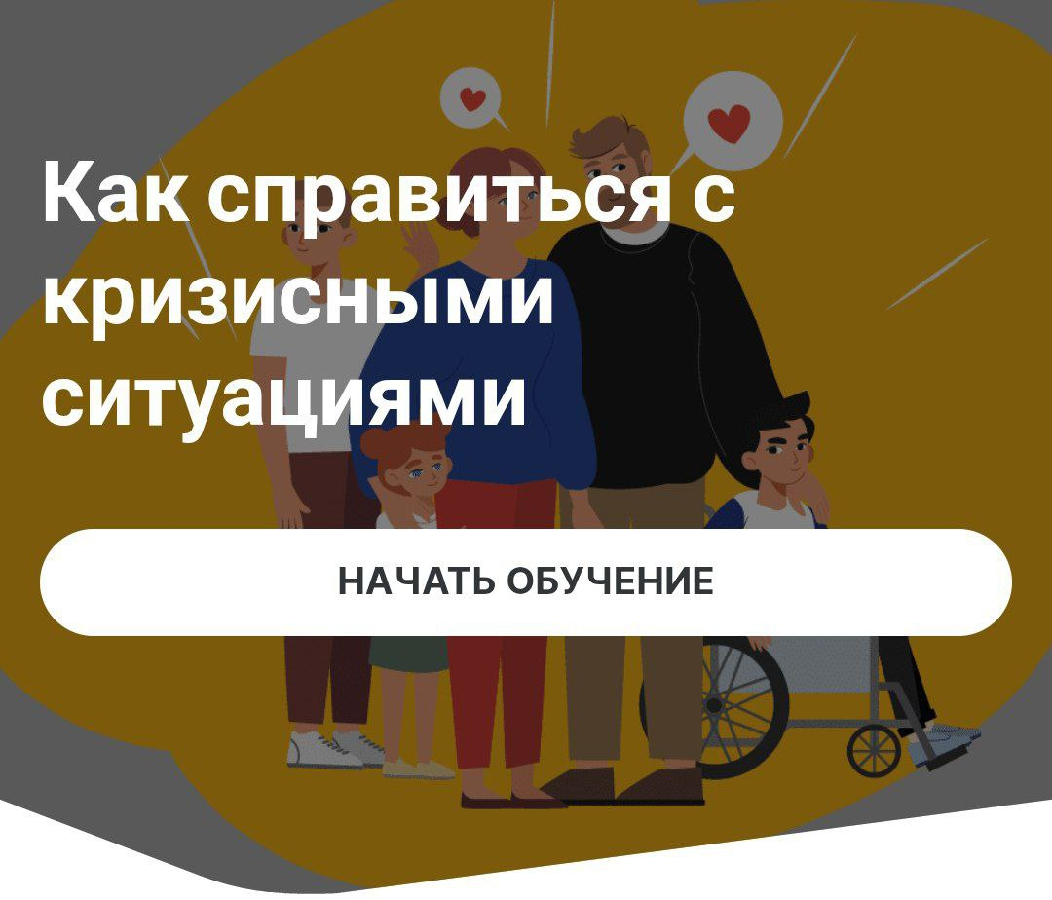



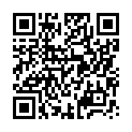
Возможности использования ресурса Республиканского центра психологической помощи субъектами образовательных отношений

Slide 23
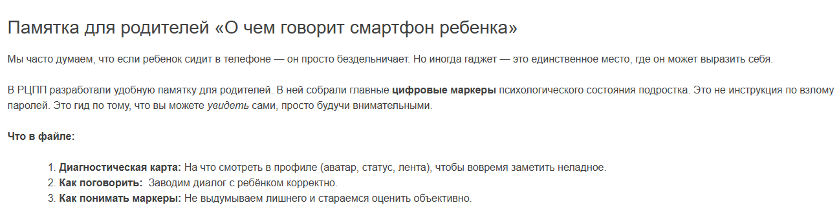
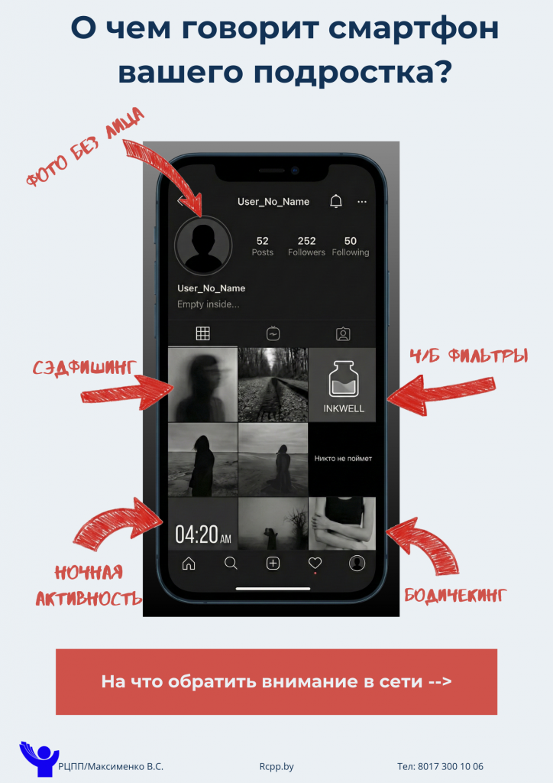


Slide 24

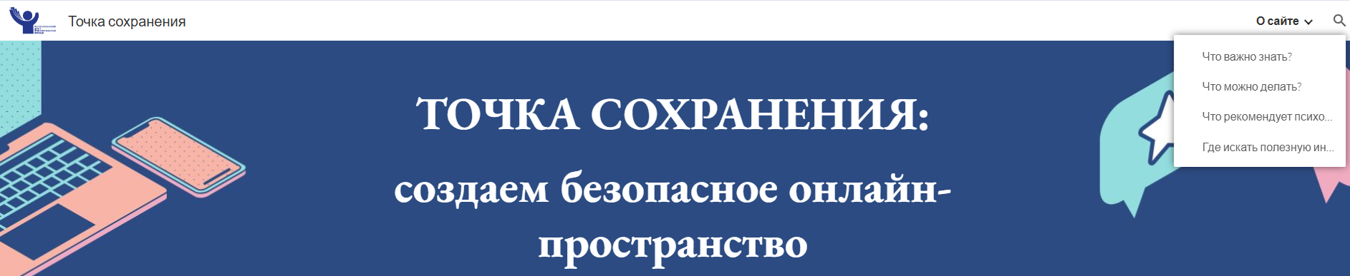
В открытом доступе появился практический онлайн-ресурс для педагогов «ТОЧКА СОХРАНЕНИЯ: создаем безопасное онлайн-пространство».
Автор-составитель проекта — педагог-психолог информационно-методического отдела Республиканского центра психологической помощи Института психологии БГПУ Илляна Игоревна Матвиенко.
Сайт призван стать «цифровой мастерской» для специалистов образования, которые стремятся формировать в своих классах культуру уважения и безопасности в цифровой среде.
«ТОЧКА СОХРАНЕНИЯ» — это концентрат практики. На его страницах собраны более 30 готовых методических разработок, включающих:
Чёткие алгоритмы разговоров с участниками ситуаций кибербуллинга.
Готовые сценарии мероприятий и упражнения для классных часов.
Конкретную теорию, изложенную простыми словами для диалога с подростками, родителями и коллегами.
Проект помогает ответить на ключевые вопросы современного педагога:
Как говорить с классом о digital-безопасности так, чтобы это было действенно, а не формально?
Как превратить тревожную тему кибербуллинга в конкретные шаги по созданию здорового климата?
Какие инструменты можно применить «здесь и сейчас» для профилактики и грамотного реагирования?
Старт ресурса — это вклад в развитие профессиональной компетентности педагогов и важный шаг к системному созданию безопасной и психологически комфортной образовательной среды как онлайн, так и офлайн.

